Slide 1
단감 등급 선별
자동화에 관한 연구
석사 학위 논문
2202.06.02
정보통신공학과 산업대학원 석사과정
노 승 희

Slide 2
목차
1. 연구의 필요성 및 목적
2. 단감의 등급 관련 요인
1) 탄저병
2) 깍지벌레
3) 노린재
4) 상처
5) 그 외의 불량 요인
3. 전체 시스템 및 데이터 수집
1) 단감 선별 알고리즘 시스템
2) 단감 이미지 촬영 환경
3) 단감 레이블링 방법
4) 데이터 수집
5) 단감의 불량 객체 수치화 과정
4. 단감 등급 선별 알고리즘
1) PyCaret
2) EfficientDet
3) 단감 등급 선별 알고리즘
4) 알고리즘 단계별 결과
5. 단감 결과 이미지 시각화 앱
1) 구조도
2) 결과 화면
6. 결론

Slide 3
연구의 필요성 및 목적
농가의 인력 부족 문제로 인한 자동화 기술개발의 필요성.
대한민국 인구구조 빠른 속도로 고령화로 인한 노동 가능 인구의 급격한 감소로 농업 분야에 큰 영향을 미침.
농업 분야의 특성상 수확시기에 노동이 집약되어 있기에 임시적으로 참여할 노동자를 찾기가 어려움.
최근 농업 분야의 노동력 부족 문제를 해결하기 위한 자동화 기계에 관한 연구가 활발히 이루어지고 있음.
출하 시기의 단감의 등급 분류 작업 자동화 알고리즘 개발.
머신러닝 분류와 객체 탐지의 장점을 결합한 단감 등급 선별 알고리즘 구축.

Slide 4
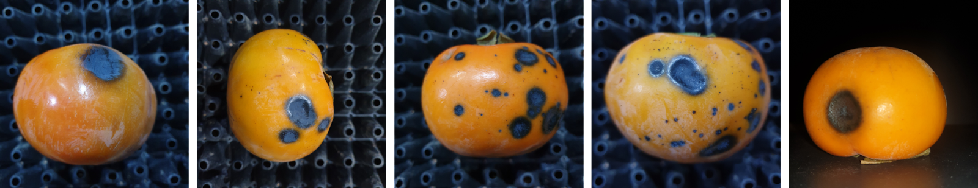
단감의 등급 관련 요인 - 탄저병
- 탄저균의 감염으로 발생하는 대표적인 병해. 탄저병이 과일에 발병할 경우 과일의 표면에 검은색의 작은 반점이 생기고, 이것이 점차 확대되어 암갈색의 타원형 병반이 되어 과일이 움푹하게 들어가게 됨.

Slide 5
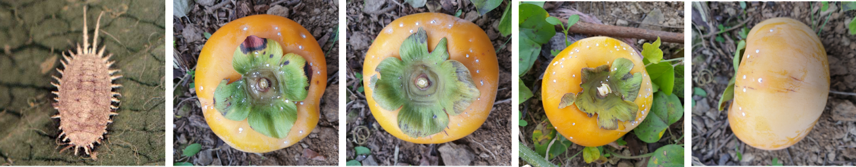
단감의 등급 관련 요인 - 깍지벌레
- 깍지벌레는 식물에 기생하는 벌레로서 크기가 1~3 mm에 불과한 작은 개체이지만 하얀색을 띠고 있어서 식물에 붙어있으면 쉽게 육안으로 판별 가능. 깍지벌레를 제때 제거하지 않을 경우 식물이 말라 죽을 수 있으며 그을음병을 발병시킬 수 있음.

Slide 6
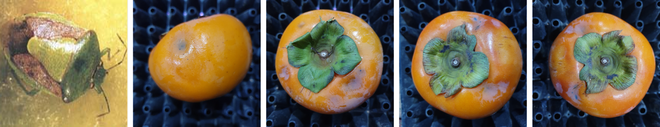
단감의 등급 관련 요인 - 노린재
- 노린재는 과즙을 먹고 사는 곤충으로 입 모양이 과일을 찔러서 즙을 빨아들이기에 알맞은 형태를 띔. 노린재에 의해 흡즙된 과일은 흡즙 부위가 오목하게 들어가 갈색을 띠며 스펀지 상의 찰과상을 받은 것처럼 나타남.

Slide 7
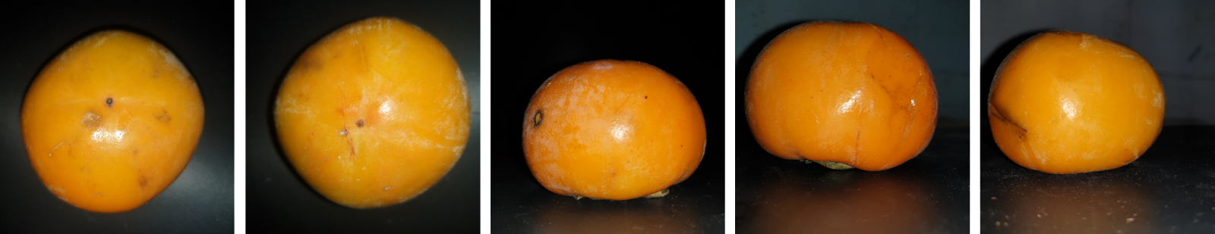
단감의 등급 관련 요인 - 상처
- 과일의 상처는 보통 작업자의 실수로 발생. 구체적으로는 수확하는 과정에서 과일끼리 충돌하거나 단감의 표면이 다른 단감의 침에 찔리는 경우, 운반 중 떨어뜨리는 경우 등의 요인이 있음. 과일의 상처가 난 부위와 그 주위는 시간이 지나면 검게 변할 수 있음.

Slide 8
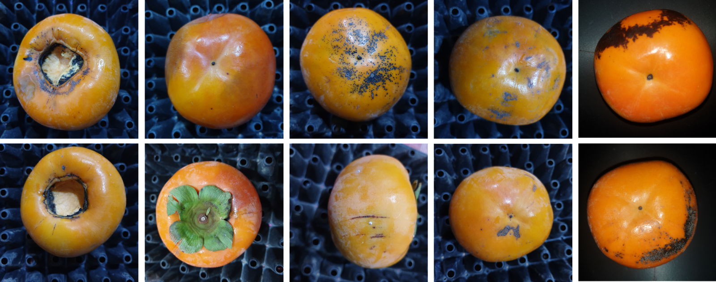
단감의 등급 관련 요인 - 그 외의 불량 요인
- 꼭지 들림: 단감의 꼭지가 없는 상태로 어떠한 경우라도 불량으로 부여함.
- 검은 반점: 나뭇잎이 붙은 상태로 썩을 경우, 땅에 맞닿아 있을 경우, 가스에 노출 될 경우 등에 발생.

Slide 9
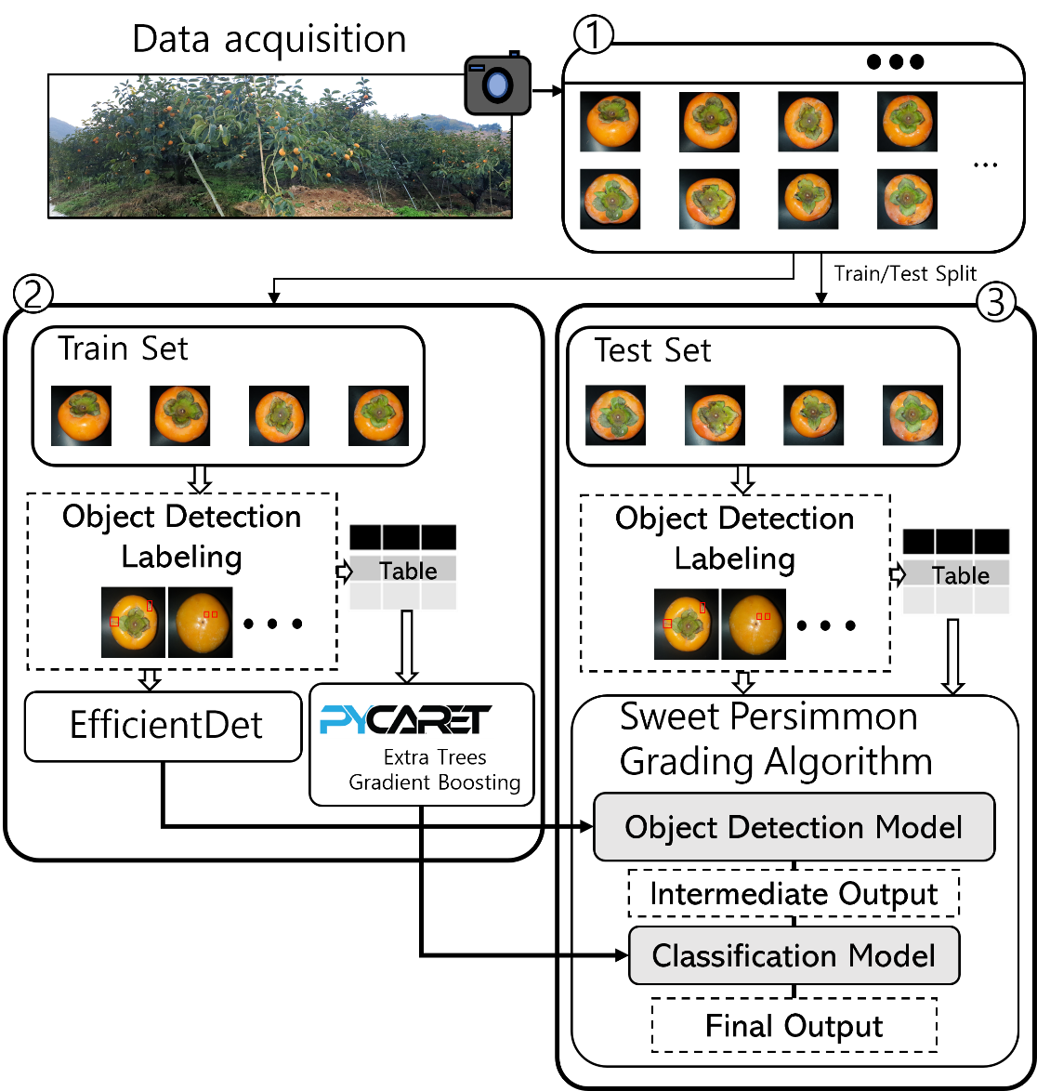
단감 선별 알고리즘 시스템
1. 수확한 단감을 스튜디오 환경에서 촬영하는 과정으로 하나의 단감에 대하여 윗면 1장, 아랫면 1장, 옆면 3장의 사진을 촬영.
2. 훈련용 데이터셋을 통하여 학습을 진행하는 과정으로 객체 탐지 모델과 머신러닝 분류 모델의 학습의 두 단계 과정을 진행.
3. ②에서 만들어진 객체 탐지 모델과 머신러닝 분류 모델 중에서 성능이 가장 좋은 모델을 사용하여 단감 등급 선별을 수행. 검증을 위해서는 객체 탐지를 통하여 불량 객체를 탐지하고 이 데이터를 세 가지 등급 중 하나로 분류.

Slide 10
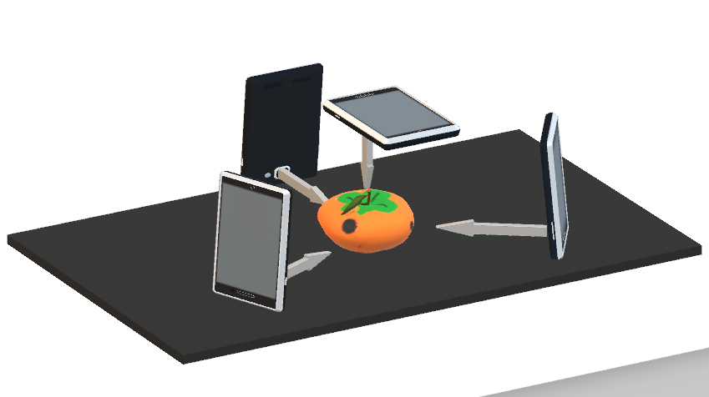
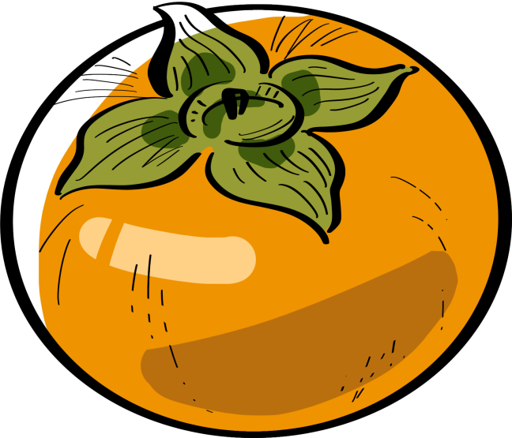
단감 이미지 촬영 환경
- 단감의 표면은 구형이기에 표면 전체를 사진 한 장에 담기는 어려움.
- 단감의 표면을 모두 담기 위해 5장의 이미지 촬영.
- 표면 중 윗면 1장, 아랫면 1장, 옆면 3장 촬영.
- 검은색 무반사 판재 위에서 촬영 진행.
3(Side)
3
1,2
1,2(Top, Bottom)
4
5
5(Side)
4 (Side)

Slide 11
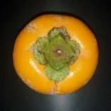
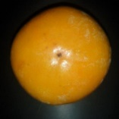
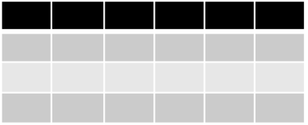
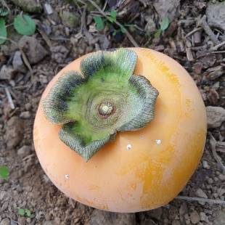
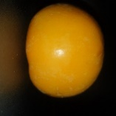
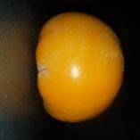
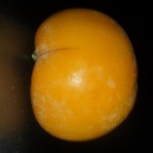
단감 레이블링 방법
- 객체 탐지를 위한 영역 레이블링과 분류를 위한 레이블링을 동시에 수행
- 전문가에 의한 등급 선별.
- 이미지 촬영과 객체 탐지 레이블링.
- 불량 객체의 면적의 수치화 및 전문가에 의해 선별된 등급을 통한 분류 데이터 레이블링.
Taking picture &
Object Detection Labeling
Persimmon
Table
Classification Labeling
=> Good Grade

Slide 12
데이터 수집
객체 탐지 모델
훈련 이미지 데이터
1,124장 (78.7%)
훈련 이미지 데이터
90도, 180도, 270도 회전
데이터 증식
4,496장
이미지 원본 데이터
3,048 x 3,048 픽셀
총 1,750장
이미지 데이터
데이터 정제 후 1,424장
이미지 데이터
512 x 512 픽셀 전처리
총 1,750장
테스트 이미지 데이터
300장 (21.1%)
머신러닝 분류 모델 5장 묶음
350개의 테이블 데이터 생성
훈련 데이터
202개(77%)
테이블 데이터
데이터 정제 후 262개
테스트 데이터
60개(23%)
분류 모델

Slide 13

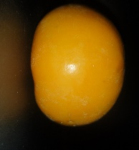

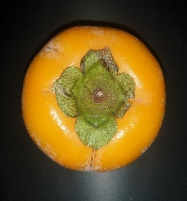

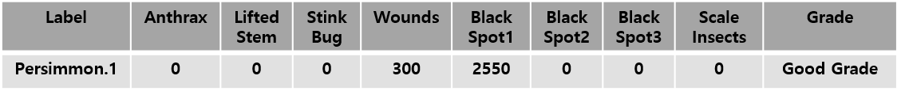
단감의 불량 객체 수치화 과정
- 5면의 단감 이미지에서 검은 반점 2개와 상처 1개로 총 3개의 불량 객체 존재.
- 검은 반점의 면적 1,350 + 1,200 = 총 2,550, 상처의 면적 300.
- 이미지에 나타나지 않은 객체는 면적 0.
- 전문가가 부여한 등급으로 최종 등급 부여.
Black Spot 1
Wound
45 pixel
20 pixel
45 x 30 = 1350
20 x 15 = 300
30 pixel
15 pixel
Black Spot 1
20 pixel
No Object
60 pixel
20 x 60 = 1200

Slide 14
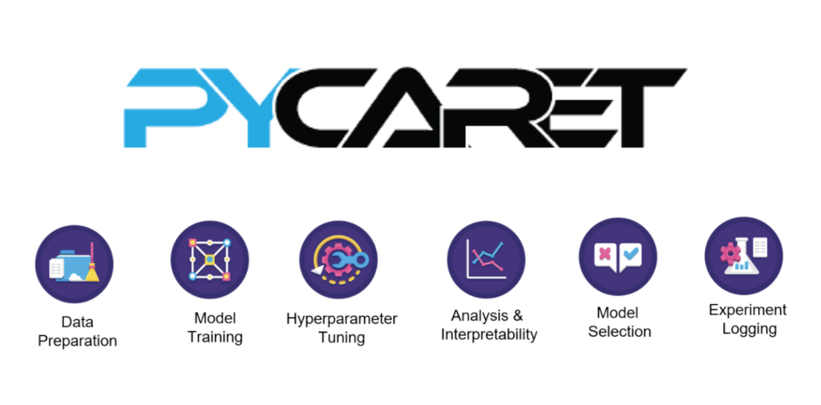
PyCaret
- 머신러닝 워크플로우 자동화 오픈 소스 라이브러리
- 코딩, 전처리, 모델 선택, 파라미터 튜닝 작업을 Auto-ML을 통해 자동화

Slide 15
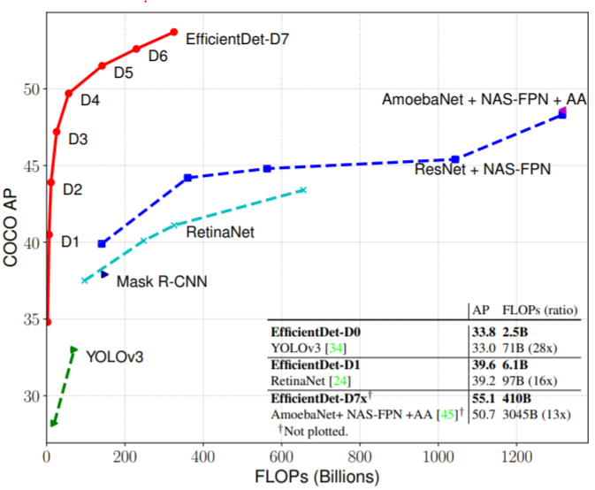
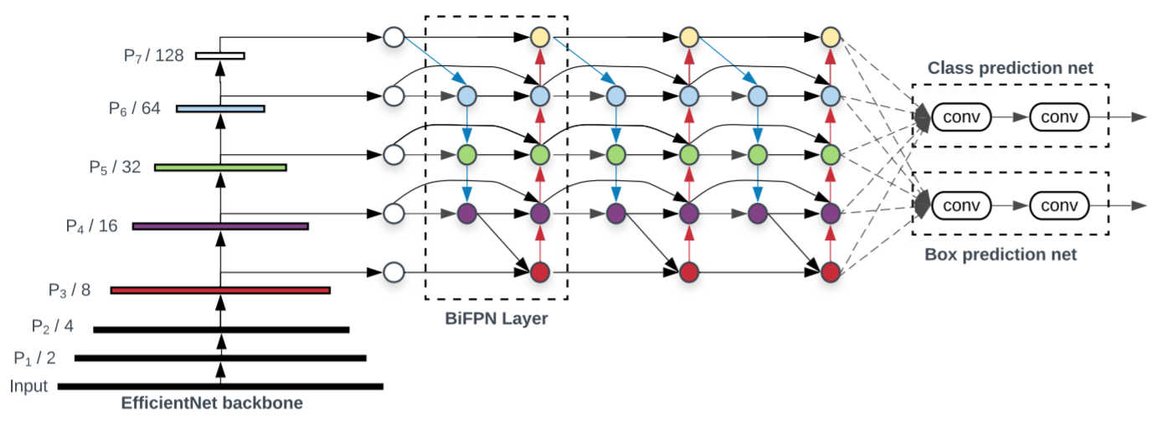
EfficientDet
Real World App에서 규모가 큰 모델의 사이즈나 높은 계산 비용이 걸림돌이 될 수 있음.
대부분의 이전 모델은 특정 범위나 가급적 작은 양의 메모리 할당에 중점을 둠.
=> 다양한 제약 조건의 환경에서 사용 가능한 좀 더 효율적인 모델의 필요성.

Slide 16
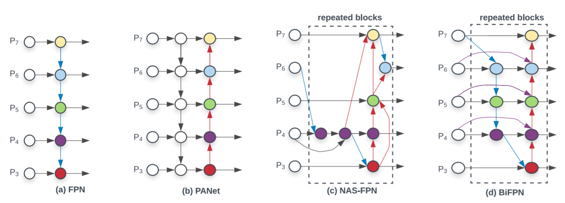
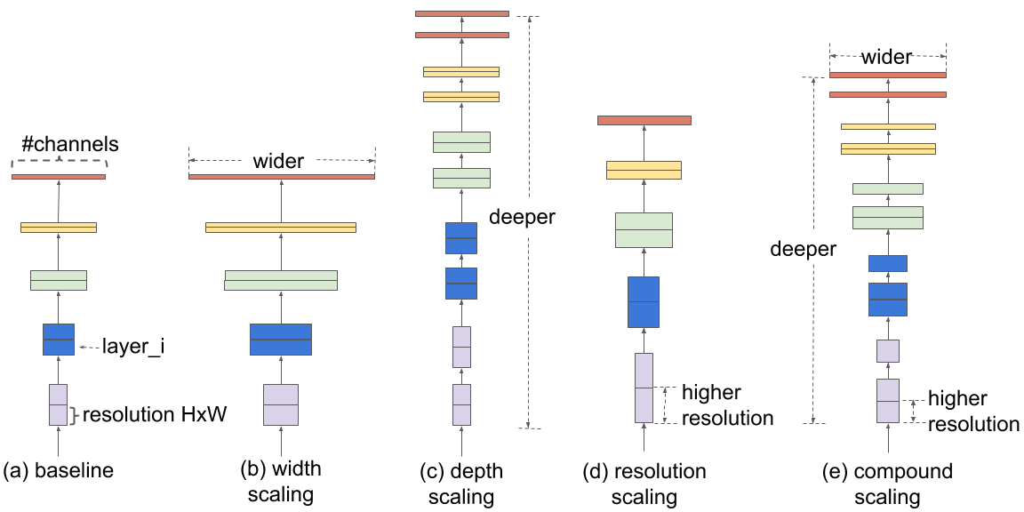
EfficientDet
- 쉽고 빠른 multi-scale feature fusion을 허용하는 FPN 타입의 네트워크로서 FPN, PANet 및 NAS-FPN의 아이디어를 통합하는 BiFPN(Weighted Bi-directional Feature Pyramid Network) 제안.
- EfficientNet에서 영감을 받아 모든 백본, 특징 네트워크, 상자/클래스 네트워크에 대한 해상도/깊이/ 너비를 동시에 확장하는 객체 탐지 모델을 위한 Compound Scaling으로 Model Scaling 제안.

Slide 17
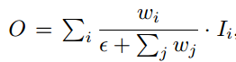
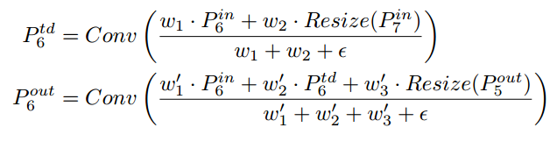
EfficientDet – Efficient multi-scale feature fusion
- 1개의 input edge만 있는 node 제거
- Fast normalized fusion 사용을 통한 속도 개선
- Input에서 output node로의 edge 추가
- Repeated block으로 high-level feature fusion

Slide 18
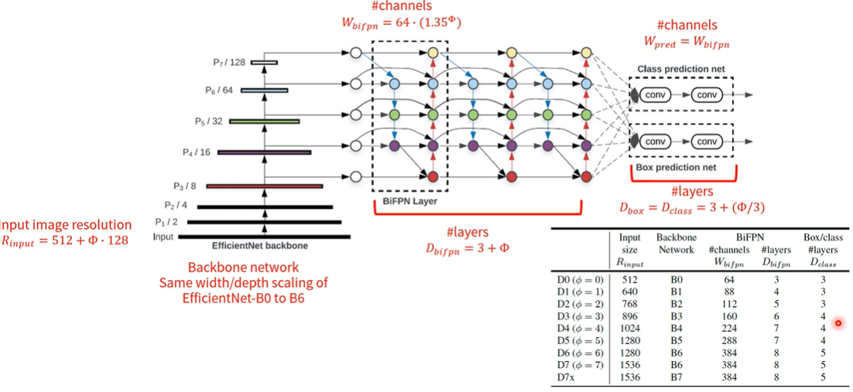
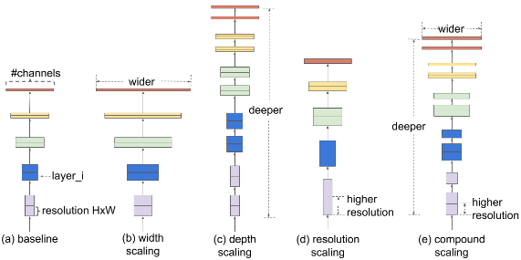
EfficientDet – Model Scaling

Slide 19
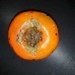
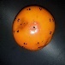
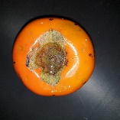
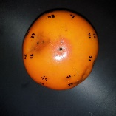
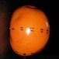
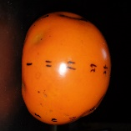
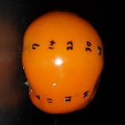
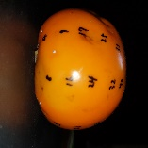
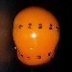
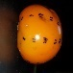
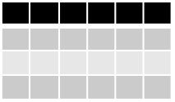
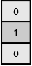
단감 등급 선별 알고리즘
1. 객체 탐지 모델에서 단감의 이미지 5장을 입력값을 통한 추론으로 불량 요인 객체 영역과 개수를 반환.
2. 반환 받은 객체들은 수치화 과정을 통해 테이블에 저장.
3. 테이블 데이터는 머신러닝 분류 모델의 입력값으로 사용되고 모델은 해당 데이터를 통한 추론으로 최종 등급을 부여.
Input 1
Intermediate Output
1
Object Detection
Model
- Stink bug: 2ea
1. 60x32 = 1,920
2. 30x48 = 1,440
- Anthrax: 5ea
1. 120x310 = 37,200
Table Convert
2
Final Output
Classification
Model
- Good Grade
- B Grade
- Bad Grade
Input 2

Slide 20
단감 선별 알고리즘 단계별 결과
Model | Accuracy | AUC | Recall | Precision | F1
Gradient Boosting Classifier | 0.9188 | 0.9738 | 0.8361 | 0.9120 | 0.9084
Extra Trees Classifier | 0.9188 | 0.9923 | 0.8572 | 0.9206 | 0.9136
Logistic Regression | 0.9062 | 0.9046 | 0.8270 | 0.8986 | 0.8905
Random Forest Classifier | 0.9062 | 0.9866 | 0.8431 | 0.9207 | 0.9047
K Neighbors Classifier | 0.8875 | 0.9654 | 0.7828 | 0.8752 | 0.8709
Naive Bayes | 0.8875 | 0.9381 | 0.8100 | 0.9173 | 0.8867
 | IoU | b1 | b2 | b3
mean Average Precision | 0.50:0.95 | 0.358 | 0.422 | 0.455
 | 0.50 | 0.661 | 0.775 | 0.813
 | 0.75 | 0.346 | 0.412 | 0.459
EfficientDet 모델 결과
PyCaret 모델별 결과
EfficientDet | Classifier | Accuracy | Precision | Recall | F1 Score
B3 | Gradient Boosting Classifier | 0.81 | 0.83 | 0.82 | 0.81
 | Extra Trees Classifier | 0.80 | 0.83 | 0.80 | 0.80
단감 등급 선별 알고리즘 결과

Slide 21
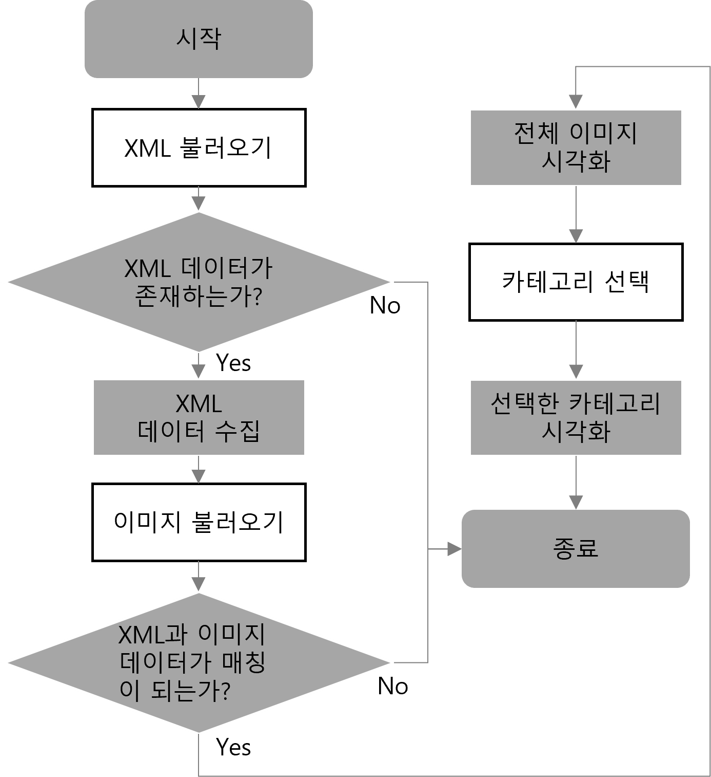
단감 결과 이미지 시각화 앱 구조도
XML 데이터 불러오기
이미지 데이터 불러오기
카테고리 선택
모델의 성능 및 오분류 카테고리 확인

Slide 22
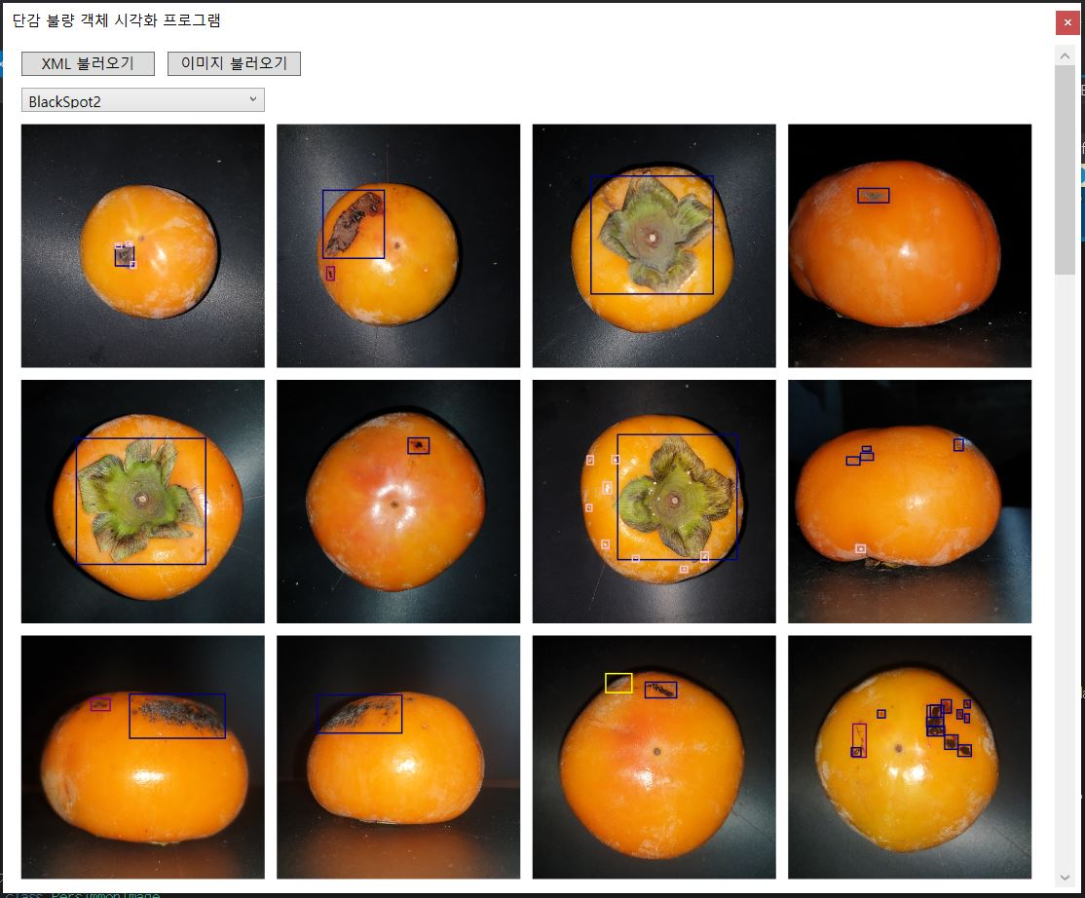
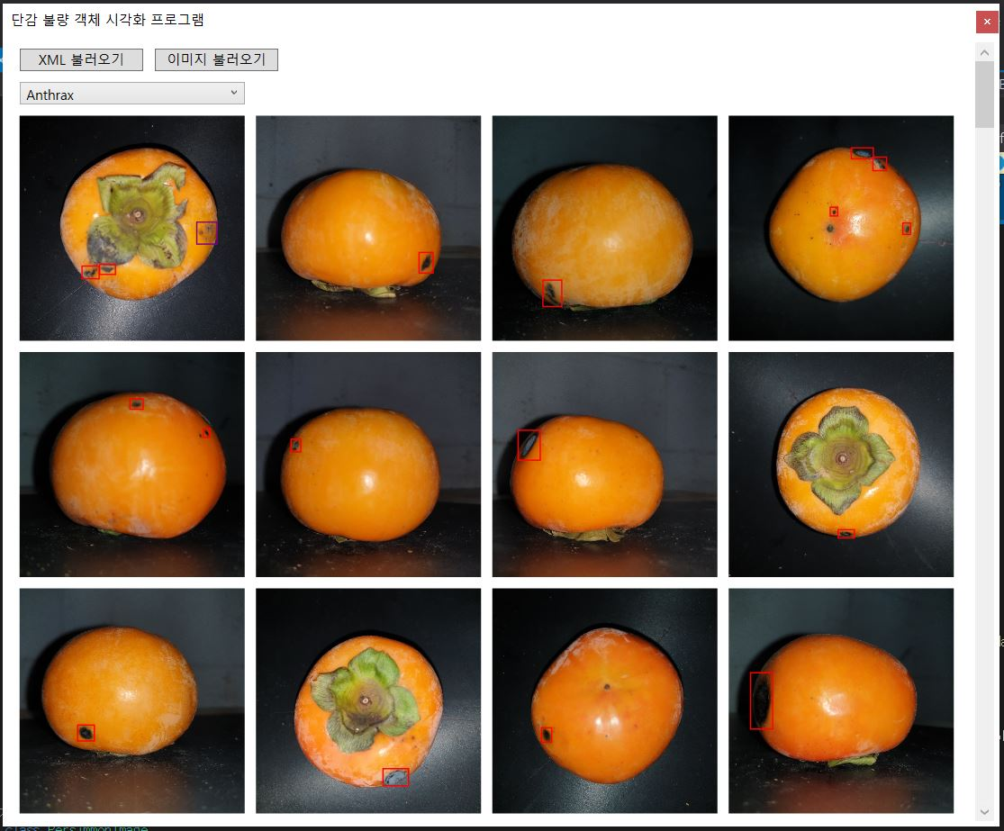
단감 결과 이미지 시각화 결과 확인
- 앱 실행 결과 및 모델의 결과 이미지 시각화

Slide 23
결론
* 합성곱 신경망 이미지 분류 모델 대비 개선점
1. 머신러닝 모델과 객체 탐지 모델의 결합으로
이미지를 통한 머신러닝 분류.
2. 불량 객체의 종류별 개수 및 면적의 정량적 파악.
3. 불량의 종류와 크기에 따른 가중치 부여.
4. 작은 불량 객체의 인식 가능.
5. 불량 객체 종류의 범위 확대 및 양품, B품, 파지의
3단계 선별이 가능.
* 한계 및 추가 연구
1. 조도와 색상의 영향에 매우 민감한 홍시와 같은 객체 판별은 좋은 성능을 보여주지 못하는 한계.
2. 임베디드 시스템과 자동화된 기기에 적용한다면 더욱 고도화된 분류 기계의 제작도 필요.
 | 단감 등급 선별 알고리즘 | 합성곱 신경망 이미지 분류 모델
객체 탐지 모델의 장점
불량 요인 식별 | ○ | ×
불량 요인 정량화 | ○ | ×
특정 파지 상품 제거 | ○ | ×
다중 클래스 분류에 의한 장점
분류 클래스 개수 | 3 | 2
오분류로 인한 비용 발생 | 최소화 | 정확도에 의존
전체적 장점
출하 상품에 기반을 둔 특정 불량 요인 식별

Slide 24
감사합니다.
T H A N K Y O U
정보통신공학과 산업대학원 석사과정
노 승 희

